Slide 1
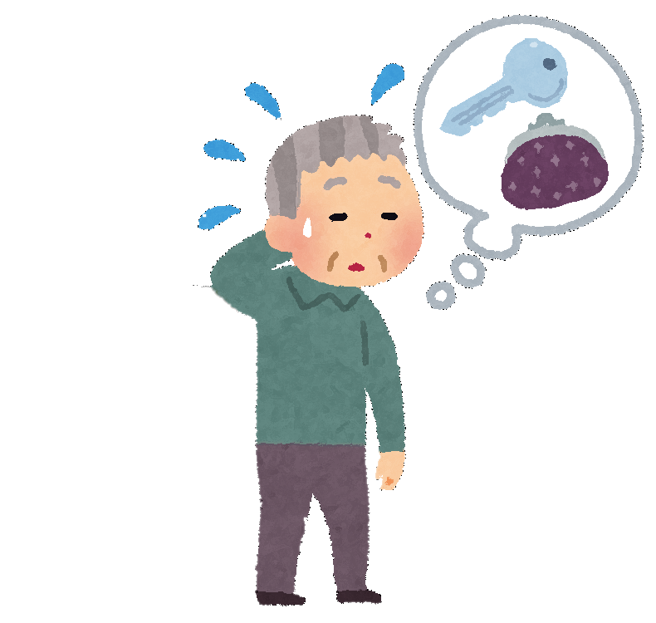

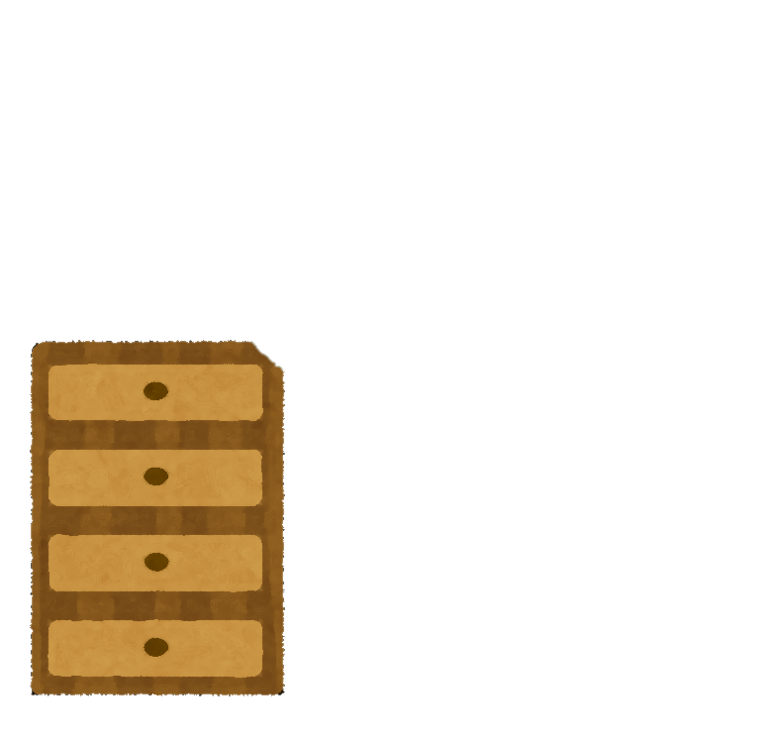
結合小型相機與動作辨識於照護年長者系統之應用研究
111-CSIE-S012
指導教授:白敦文
黃品宥
何柏憲
林峻霆
陸詠涵

Slide 2
目錄
01
02
03
04
05
研究動機
系統架構
研究方法
成果展示
參考資料

Slide 3
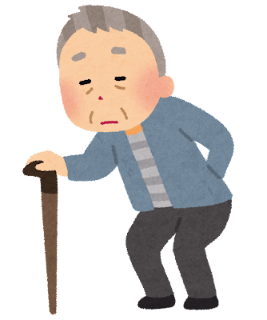

研究動機
隨著超高齡社會的來臨，相對衍生長者失智症的人口劇增已是急需解決的問題。如何提供給患者更完善的生活醫療照護已成為不可忽視的議題與挑戰。
本研究使用可穿戴的感測器收集數據並訓練模型，經由預測結果觸發相機記錄遺失物的位置與時間，來協助使用尋回遺失物。

Slide 4
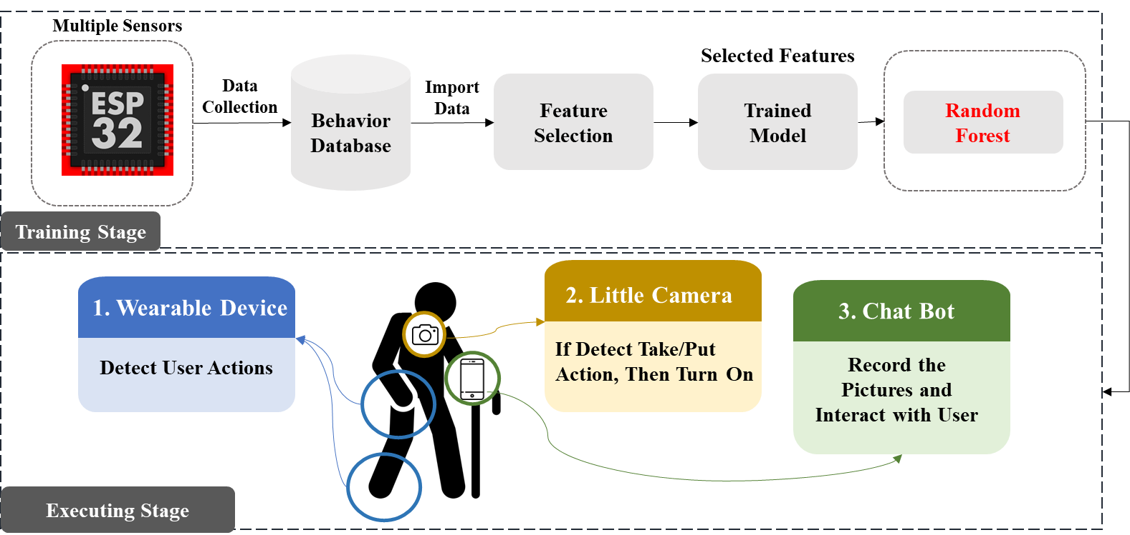
系統架構

Slide 5
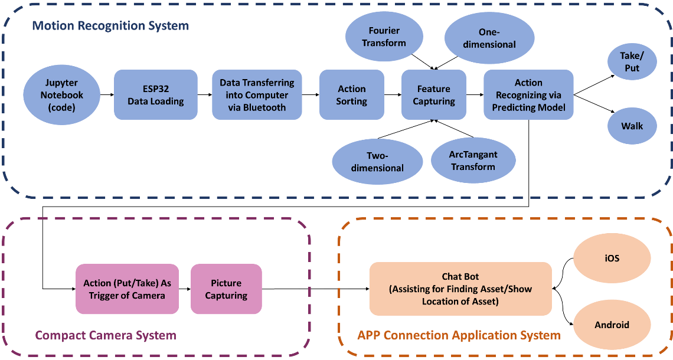
研究方法(開發流程圖)

Slide 6
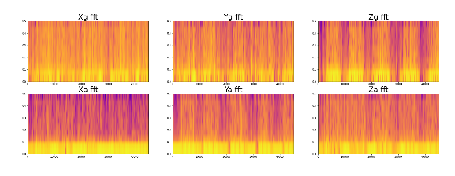
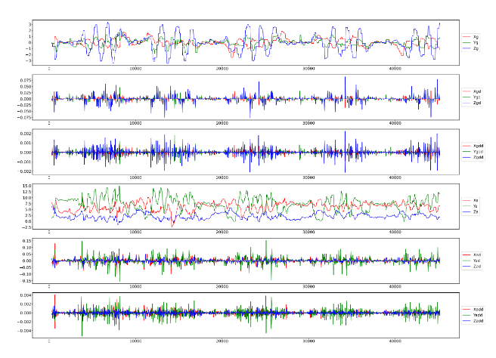
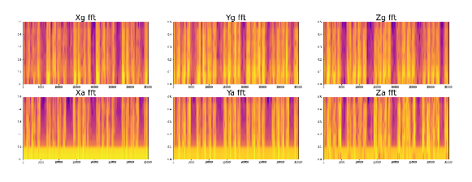
研究方法(動作辨識系統-特徵選取)
三軸加速度值
三軸陀螺儀值
傅立葉平方根特徵
傅立葉反正切函數特徵
一微特徵
二微特徵

Slide 7
研究方法(動作辨識系統-訓練模型)
特徵的數量 | 6 | 12 | 18-1 | 18-2 | 24-1 | 24-2 | 36
Acc(Take/Put) | 0.83 | 0.75 | 0.87 | 0.86 | 0.93 | 0.92 | 0.89
Acc(Walk) | 0.93 | 0.88 | 0.97 | 0.94 | 0.98 | 0.98 | 0.97
F1 Score | 0.82 | 0.84 | 0.87 | 0.88 | 0.94 | 0.938 | 0.91
主要模型調動的參數為以下五種：
max_features (0.2)、n_estimators (100)、min_samples_leaf (50)、 oob_score (Ture)、criterion(entropy)

Slide 8
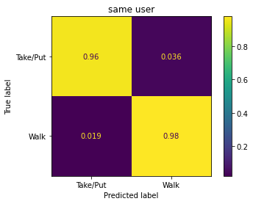
研究結論(動作辨識系統)
針對不同使用者需要導入個人訓練集來做個人模型的訓練 重點特徵的選擇，在預測準確上是極為重要的

Slide 9
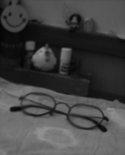
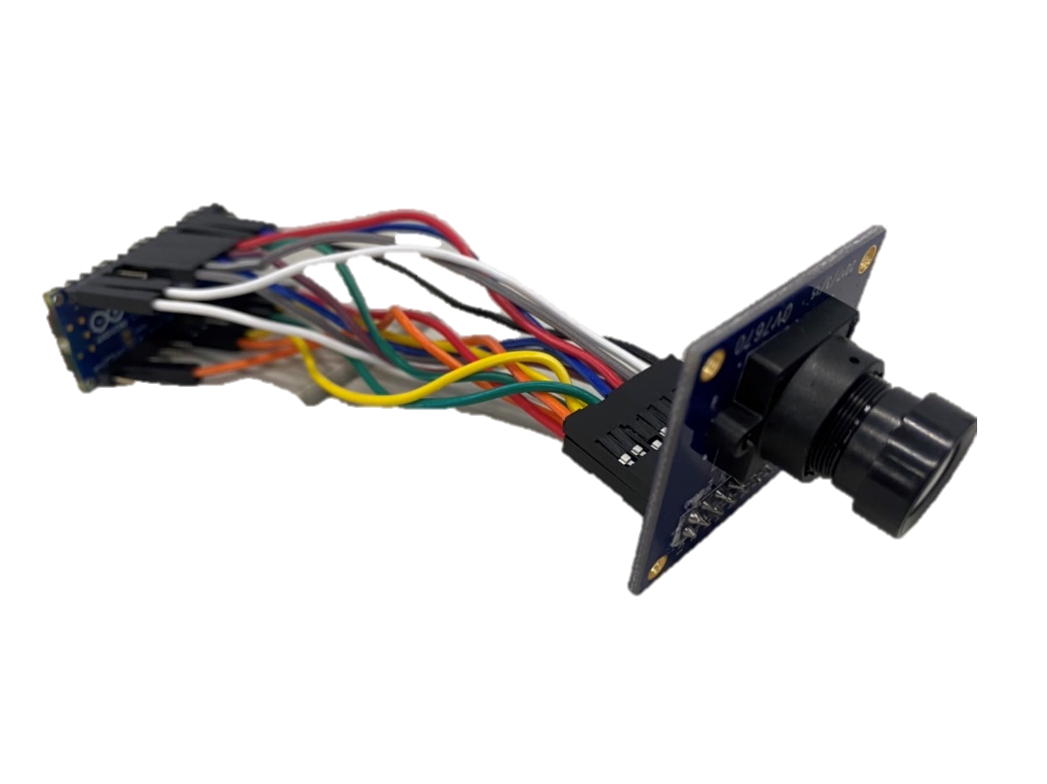
研究方法(小型相機系統)
BLE Sense 與 OV7670
相機使用320*240的解析度並以灰階存放圖片，除了已能清晰拍攝物品的所在地，也能減少圖片所占空間。

Slide 10
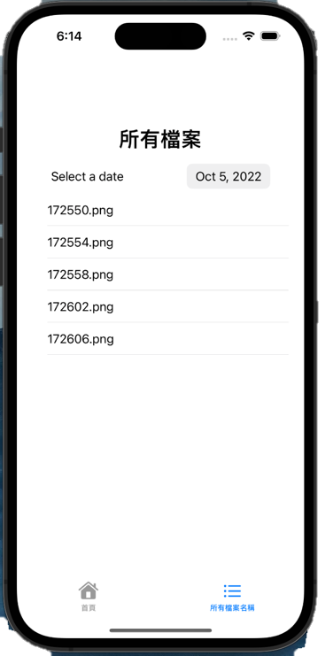
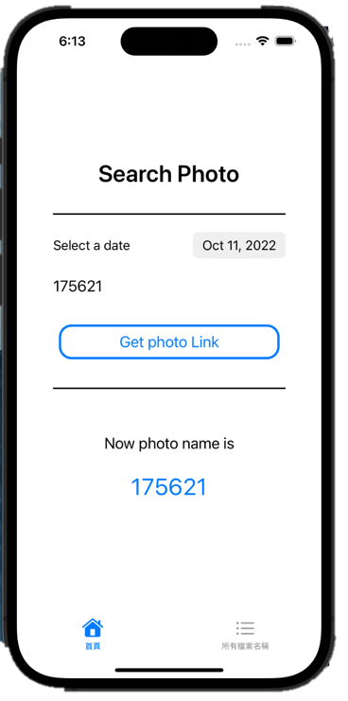
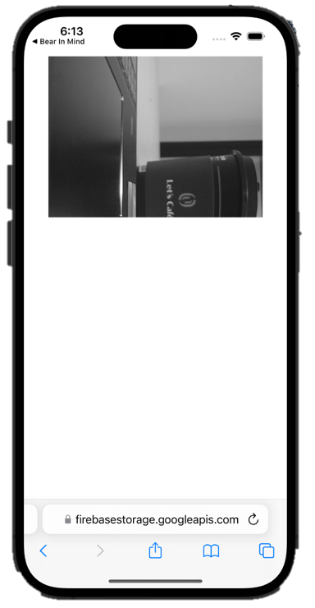
研究方法(APP系統)
存取圖片名稱
搜尋照片
顯示圖片介面
分別為存取照片介面、搜尋關鍵日期介面、顯示圖片介面

Slide 11
成果展示
影片連結

Slide 12
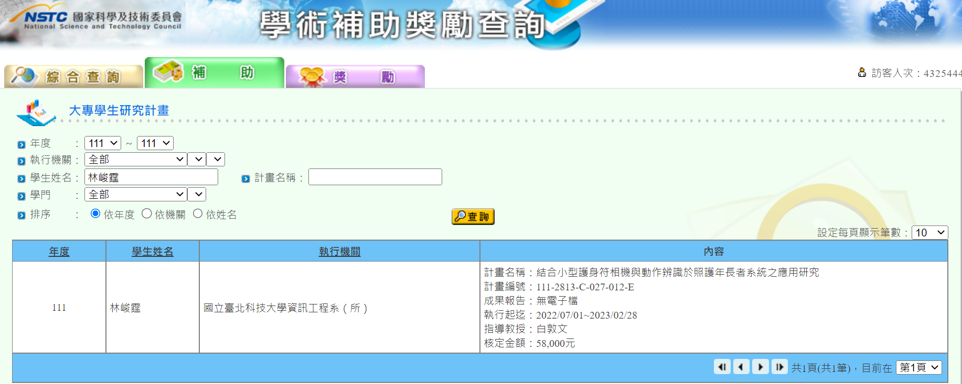
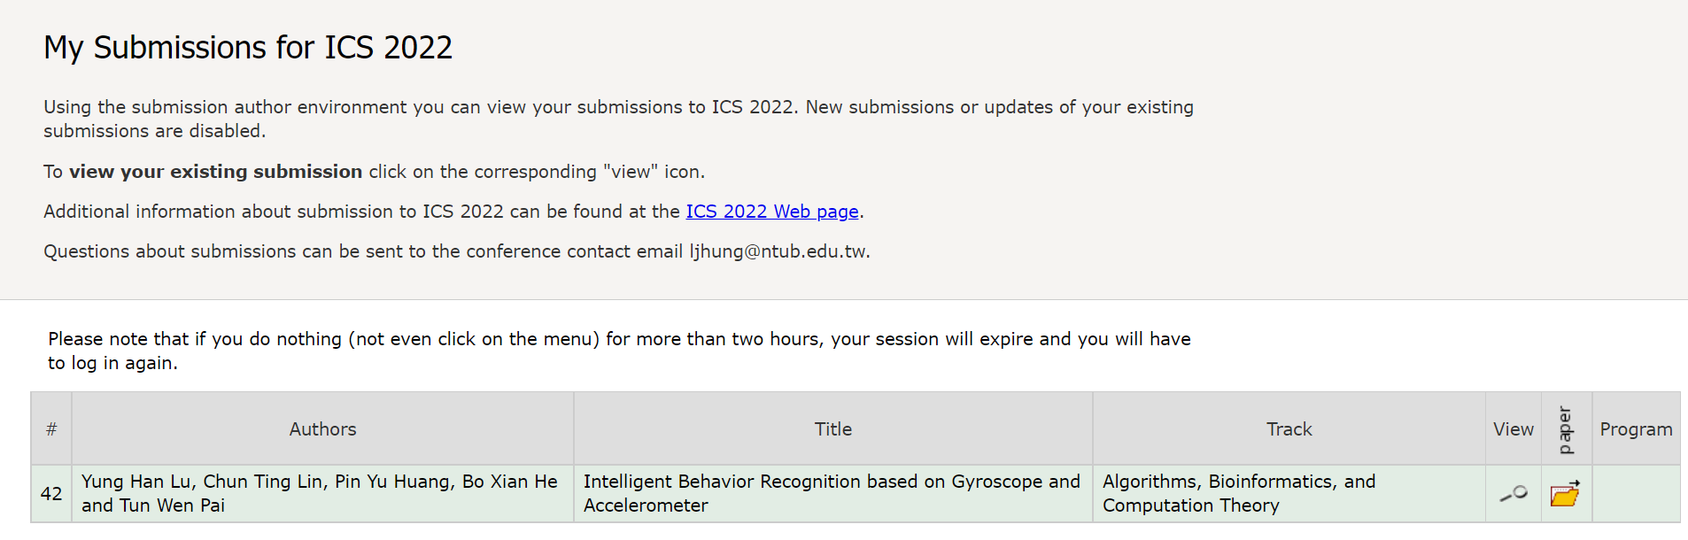
成果展示
科技部大專生計畫
投稿ICS 2022論文

Slide 13
參考資料
[1]
B. E. Stopschinski, K. Del Tredici, S.-J. Estill-Terpack, E. Ghebremdehin, F. F. Yu, H. Braak, and M. I. Diamond, "Anatomic survey of seeding in Alzheimer’s disease brains reveals unexpected patterns," Acta neuropathologica communications, vol. 9, pp. 1-19, 2021.
[2]
傅中玲（2008）。台灣失智症現況。台灣老年醫學暨老年學雜誌，3（3），169-181。 Fu, Tsung-His and Pau-Ching Lu（2012）。台灣的人口老化與社會政策。載於 Tsung-His Fu and Rhidian Hughes 主編。東亞的人口高齡問題︰21 世紀的挑戰與政策發展（頁 101-116）。臺北：巨流。
[3]
陳達夫（2008）。台灣長期照護機構失智症患者的盛行率。載於李明濱等主編。失智症完全手冊（頁 53-56）。台北市︰健康文化。
[4]
F. Demrozi, G. Pravadelli, A. Bihorac, and P. Rashidi, "Human activity recognition using inertial, physiological and environmental sensors: A comprehensive survey," IEEE Access, vol. 8, pp. 210816-210836, 2020.
[5]
D. R. Beddiar, B. Nini, M. Sabokrou, and A. Hadid, "Vision-based human activity recognition: a survey," Multimedia Tools and Applications, vol. 79, pp. 30509-30555, 2020.
Notes:
[1] B. E. Stopschinski, K. Del Tredici, S.-J. Estill-Terpack, E. Ghebremdehin, F. F. Yu, H. Braak, and M. I. Diamond, "Anatomic survey of seeding in Alzheimer’s disease brains reveals unexpected patterns," Acta neuropathologica communications, vol. 9, pp. 1-19, 2021.
[2] 傅中玲（2008）。台灣失智症現況。台灣老年醫學暨老年學雜誌，3（3），169-181。 Fu, Tsung-His and Pau-Ching Lu（2012）。台灣的人口老化與社會政策。載於 Tsung-His Fu and Rhidian Hughes 主編。東亞的人口高齡問題︰21 世紀的挑戰與政策發展（頁 101-116）。臺北：巨流。
[3] 陳達夫（2008）。台灣長期照護機構失智症患者的盛行率。載於李明濱等主編。失智症完全手冊（頁 53-56）。台北市︰健康文化。
[4] F. Demrozi, G. Pravadelli, A. Bihorac, and P. Rashidi, "Human activity recognition using inertial, physiological and environmental sensors: A comprehensive survey," IEEE Access, vol. 8, pp. 210816-210836, 2020.
[5] D. R. Beddiar, B. Nini, M. Sabokrou, and A. Hadid, "Vision-based human activity recognition: a survey," Multimedia Tools and Applications, vol. 79, pp. 30509-30555, 2020.
[6] D. Bouchabou, S. M. Nguyen, C. Lohr, B. LeDuc, and I. Kanellos, "A survey of human activity recognition in smart homes based on IoT sensors algorithms: Taxonomies, challenges, and opportunities with deep learning," Sensors, vol. 21, p. 6037, 2021.
[7] 楊于進. 多感測器系統與即時性動作辨識. 交通大學資訊科學與工程研究所學位論 文, pages 1–32, 2017.
[8] 張書瑜. 利用加速規與陀螺儀進行樓梯、斜坡與平地行走之動作判讀 國立台灣師範大學運動與休閒學院 運動競技學系碩士論文,page1-51,2014
[9] Emily J.Huang Jukka-Pekka Onela. Augmented Movelet Method for Activity Classification Using Smartphone Gyroscope and Accelerometer Data Sensors 2020, 20(13),3706; doi.org/10.3390/s20133706

Slide 14
Q & A

Slide 15
THANKS!

